Slide 1
M
O
N
G
K
A
R
C
H
Y
B
D
E
F
I
L
P
Q
S
T
U
V
W
X
Z
Playfair的key

Slide 2
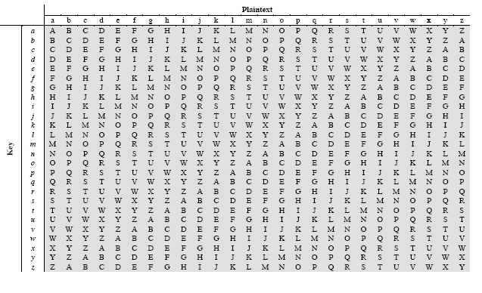
KEY:
PLAINTEXT:
CIPHERTEXT:
DECEPTIVEDECEPTIVEDECEPTIVE
WEAREDISCOVEREDSAVEYOURSELF
ZICVTWQNGRZGVTWAVZHCQYGLMGJ
维吉尼亚加密

Slide 3
维吉尼亚加密的周期分析
KEY:
PLAINTEXT:
CIPHERTEXT:
DECEPTIVEDECEPTIVEDECEPTIVE
WEAREDISCOVEREDSAVEYOURSELF
ZICVTWQNGRZGVTWAVZHCQYGLMGJ

Slide 4
Autokey Cipher
KEY:
PLAINTEXT:
CIPHERTEXT:
DECEPTIVEWEAREDISCOVEREDSAV
WEAREDISCOVEREDSAVEYOURSELF
ZICVTWQNGKZEIIGASXSTSLVVWLA
行置换密码
KEY:
PLAINTEXT:
CIPHERTEXT:
4 3 1 2 5 6 7
A T T A C K P
O S T P O N E
D U N T I L T
W O A M X Y Z
TTNAAPTMTSUOAODWCOIXKNLYPETZ

Slide 5
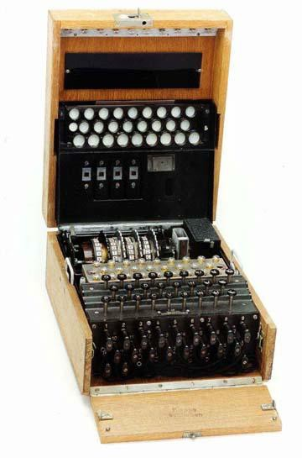
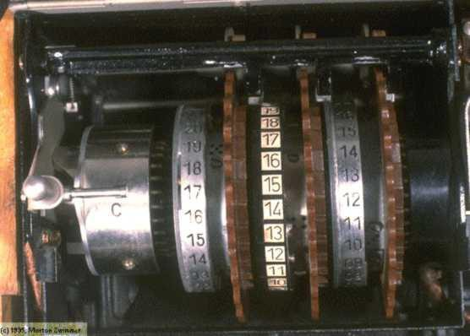

Slide 6
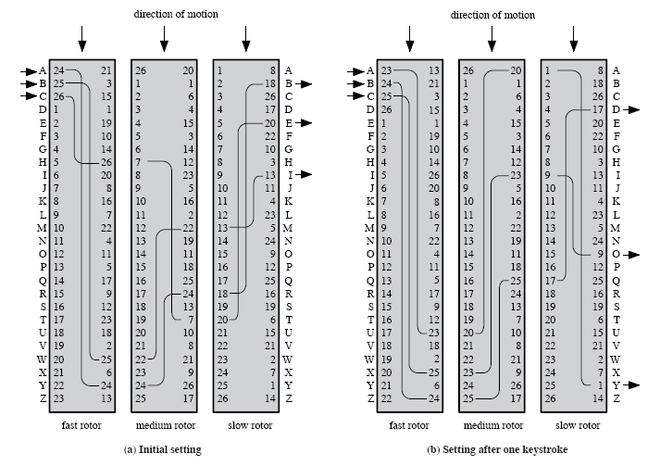
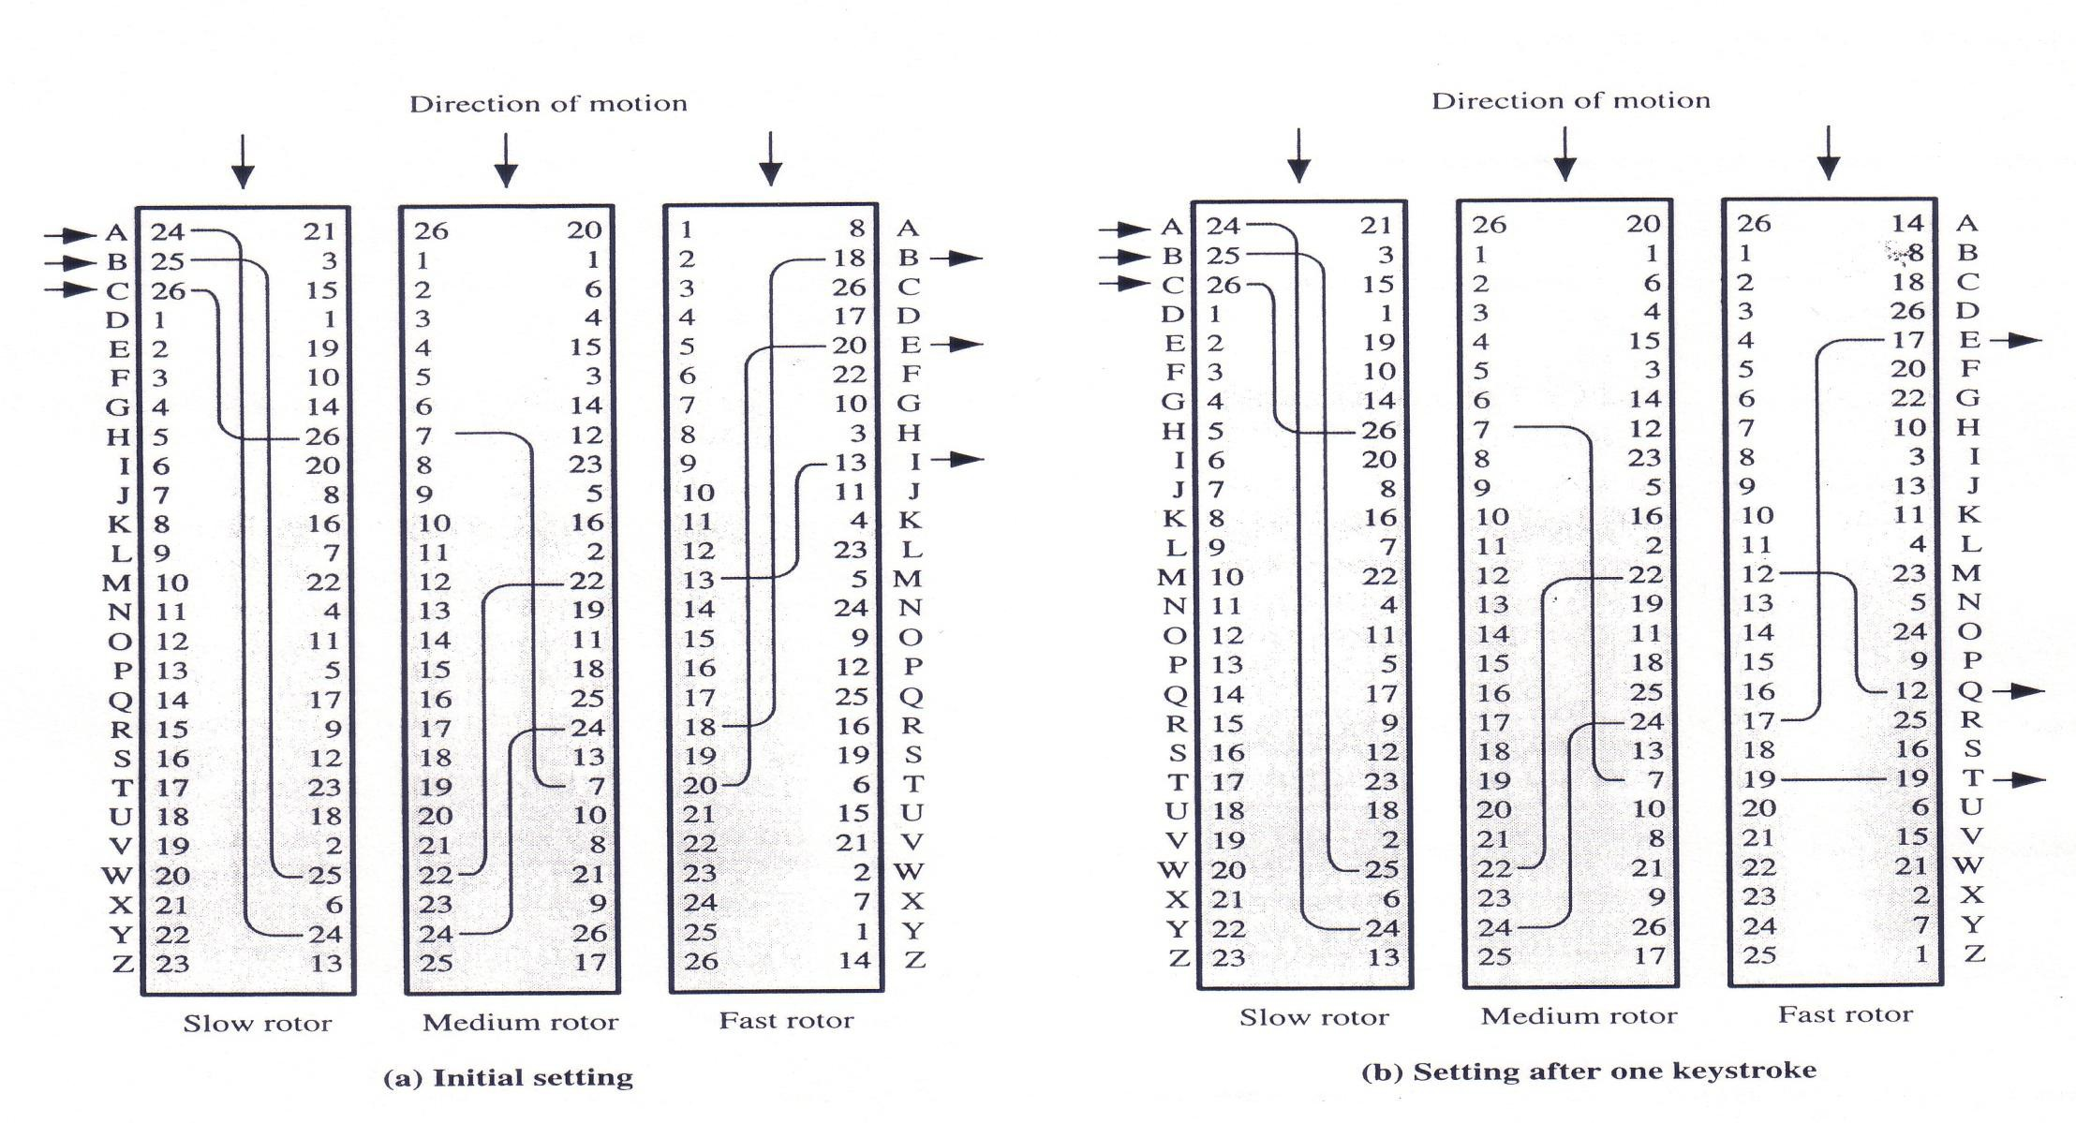

Slide 7
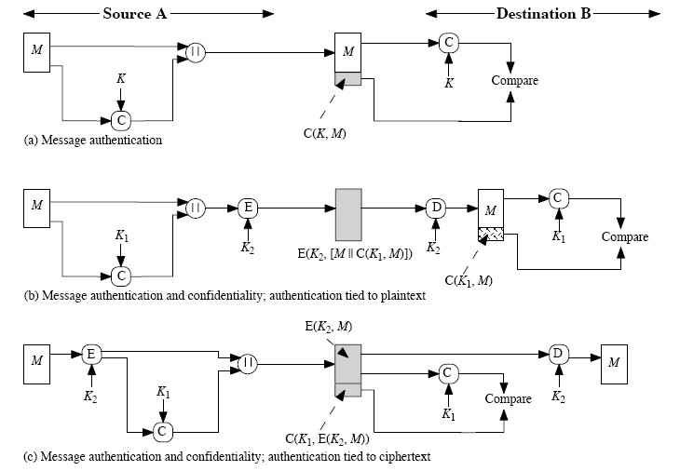

Slide 8
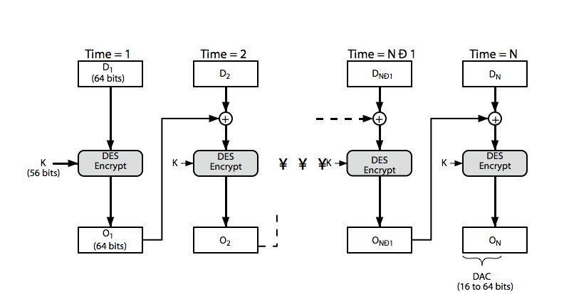
…

Slide 9
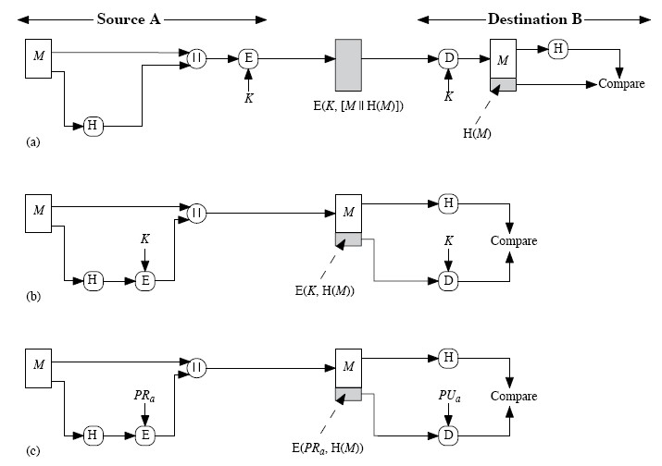
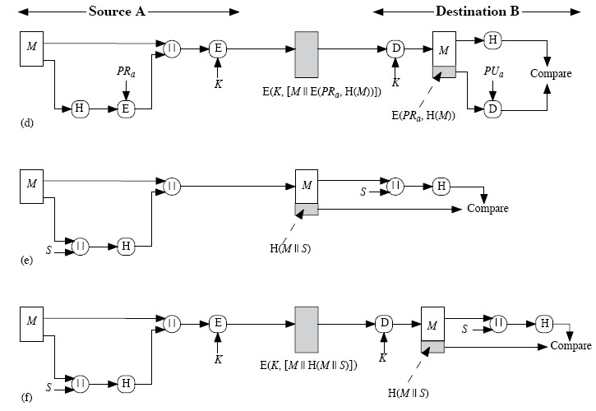
Hash函数的应用
Hash函数的应用

Slide 10
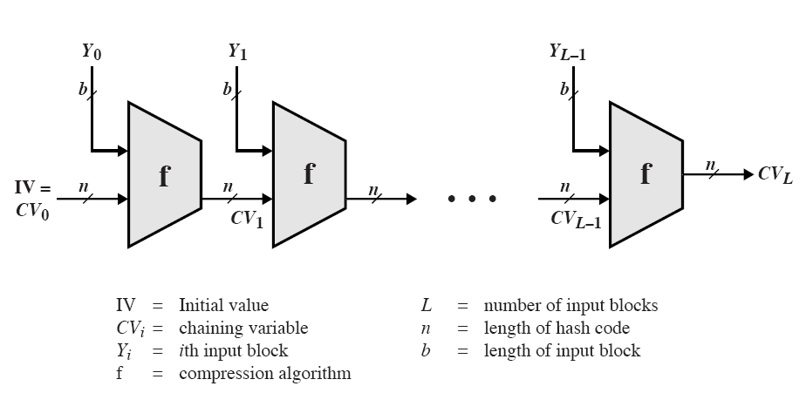
Hash函数的一般结构

Slide 11
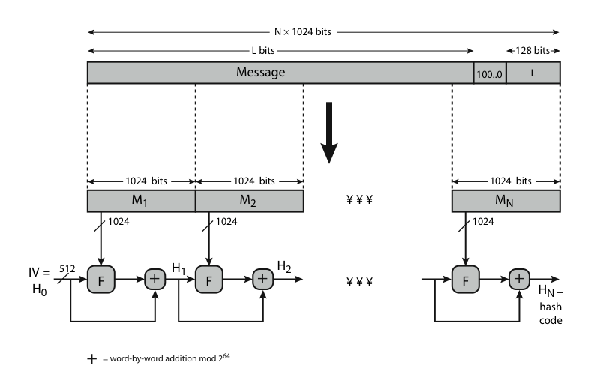
SHA-512算法

Slide 12
CA的私钥
证书
主体身份信息
主体的公钥
CA名称
算法和用途
签字
CA签名

Slide 13
单CA模型
CA
……
Bob
Alice

Slide 14
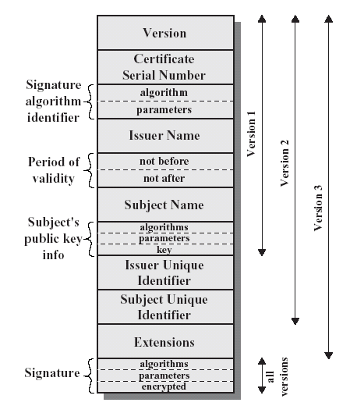
X.509 证书格式

Slide 15
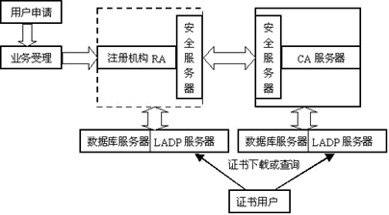
CA系统

Slide 16
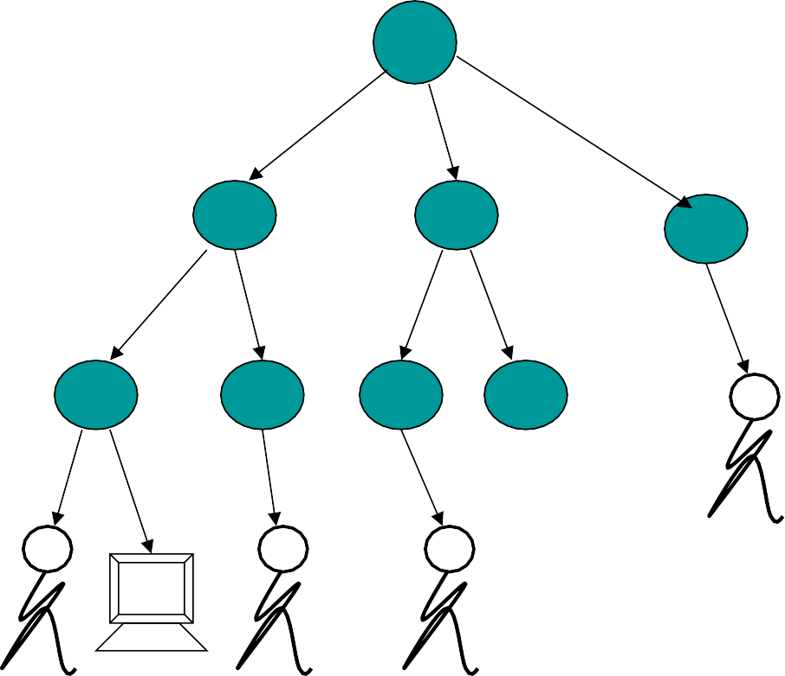
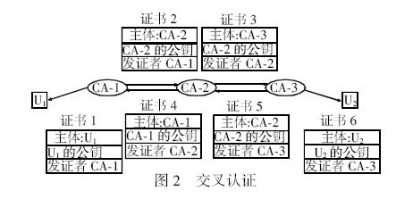
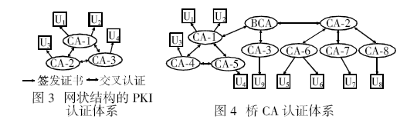

Slide 17
身份认证
Challenge（r）
Alice, EK_{A}(r, B)
OKay
Bob Server
K_{A,} K_{C,} K_{D,…}
Alice
K_{A}
基于对称密钥的单向身份认证-随机数
Challenge
Alice, EK_{A}(time, B)
OKay
Bob Server
K_{A,} K_{C,} K_{D,…}
Alice
K_{A}
基于对称密钥的单向身份认证-时间戳

Slide 18
Challenge(r_{b})
EK_{A}(r_{a}, r_{b}, B)
EK_{A}(r_{a}, r_{b})
Bob Server
K_{A,} K_{C,} K_{D,…}
Alice
K_{A}
基于对称密钥的双向身份认证

Slide 19
Challenge(r_{b})
r_{a ,} HK(r_{a}, r_{b}, B)
HK(r_{a}, r_{b}, A)
Bob Server
K_{A,} K_{C,} K_{D,…}
Alice
K_{A}
基于MAC的双向身份认证-SKID3

Slide 20
区块链
区块1
区块2
区块3
...
区块n
...
一个区块
区块头
字节长度 | 字段
4 | 区块版本号
32 | 前一区块头Hash
32 | Merkle树根Hash
4 | 时间戳
4 | 难度目标
4 | Nonce：随机数
内容
交易记录1
交易记录2
…

Slide 21
Merkle树
H_{ABCDEFG}
H_{AB}
H_{A}
H_{B}
H_{CD}
H_{C}
H_{D}

Slide 22
Random
私钥
SECP256K1
公钥
SHA256
RIPEMD160
公钥哈希
Double
SHA256
前4个
字节
0x00
0x00
公钥哈希
校验
BASE58
钱包地址

Slide 23
56bits
key
64bits
Plaintext
DES
64bits
Ciphertext

Slide 24
信息安全体系
平台安全：
物理安全 网络安全 系统安全 数据安全 边界安全 用户安全
安全理论：
身份验证 访问控制 审计追踪 安全协议
密码学
安全技术：
防火墙技术 漏洞扫描技术
入侵检测技术 防病毒技术

Slide 25
IP/IPSec
TCP
HTTP
SMTP
FTP
IP
TCP
HTTP
SMTP
FTP
SSL/TLS
IP
TCP
HTTP
SET
SMTP
S/MIME
PGP
UDP
Kerberos
IP/IPSec
IP
IP
TCP
TCP
UDP
TCP
SSL/TLS
SMTP
HTTP
Kerberos
HTTP
FTP
SMTP
HTTP
FTP
SMTP
S/MIME
PGP
SET
网络层
传输层
应用层

Slide 26
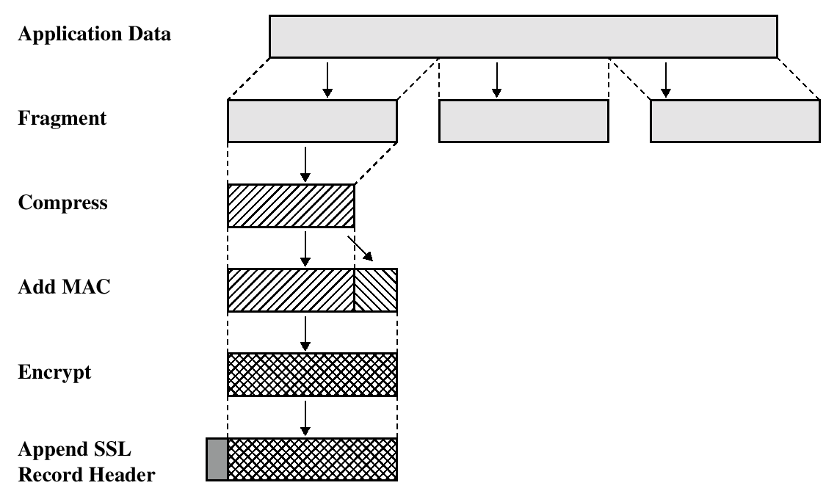
SSL记录协议封装
2¹⁴B

Slide 27
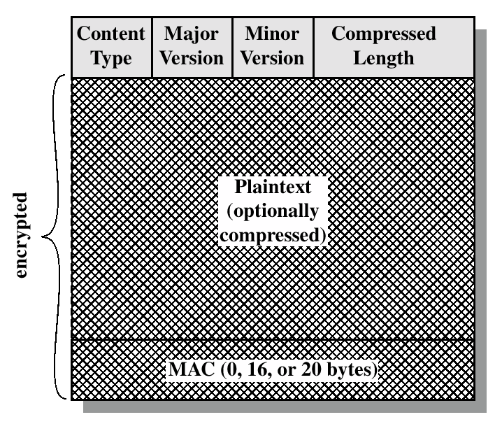
SSL数据结构

Slide 28
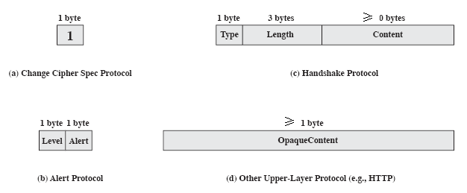
SSL的payload

Slide 29
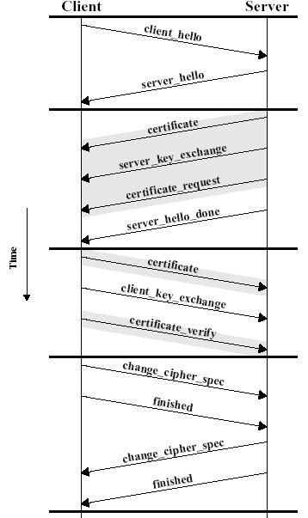
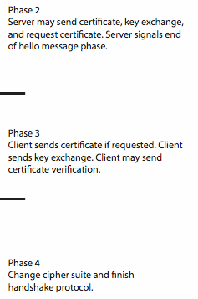
SSL握手协议

Slide 30
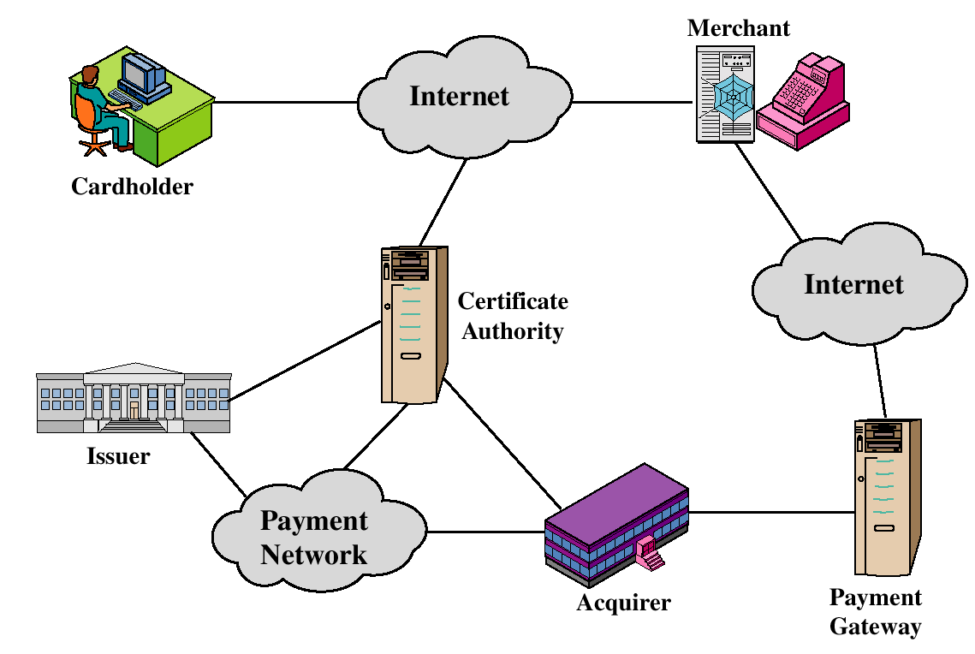
SET参与方

Slide 31
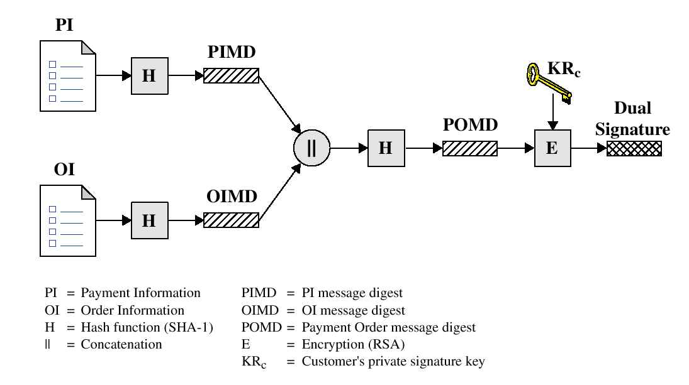
双重数字签名（Dual Signature）
Hash
持卡人的私钥
连接

Slide 32
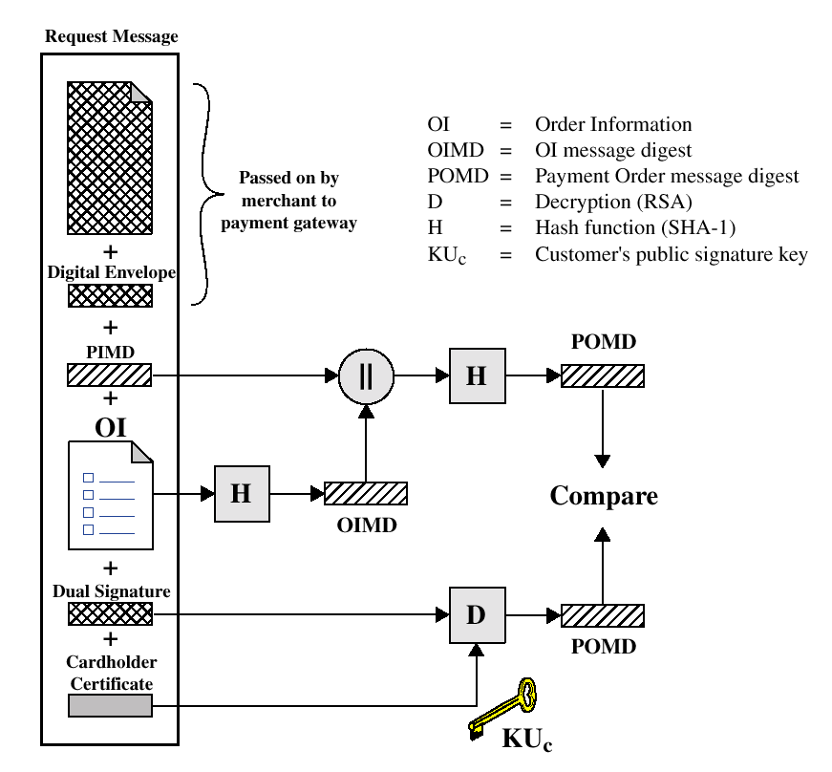
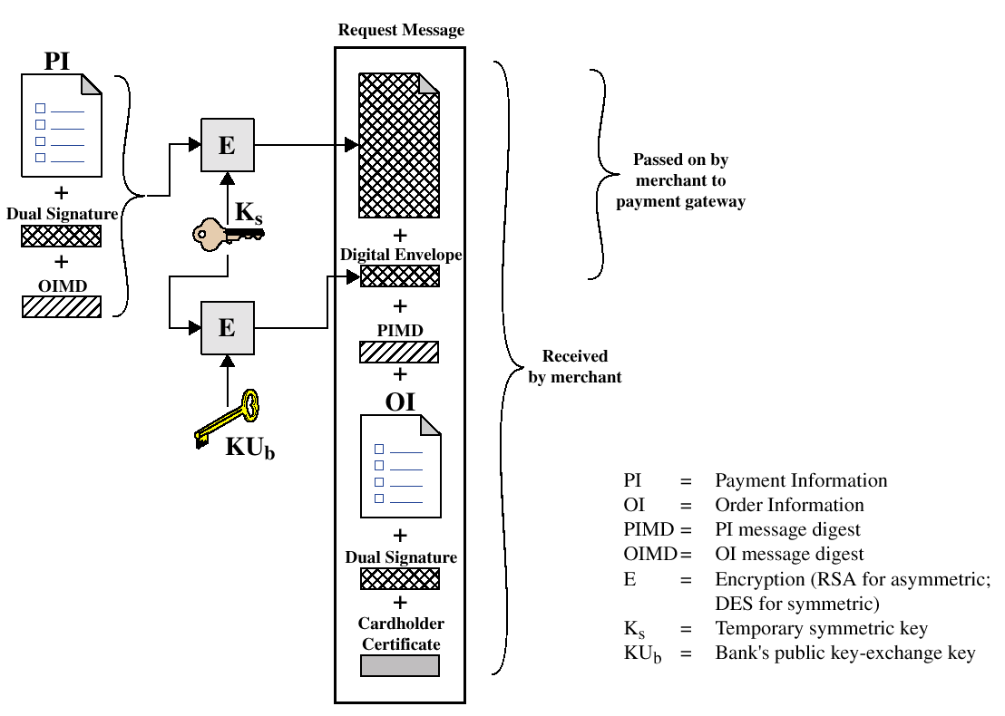
支付报文（第六步）

Slide 33
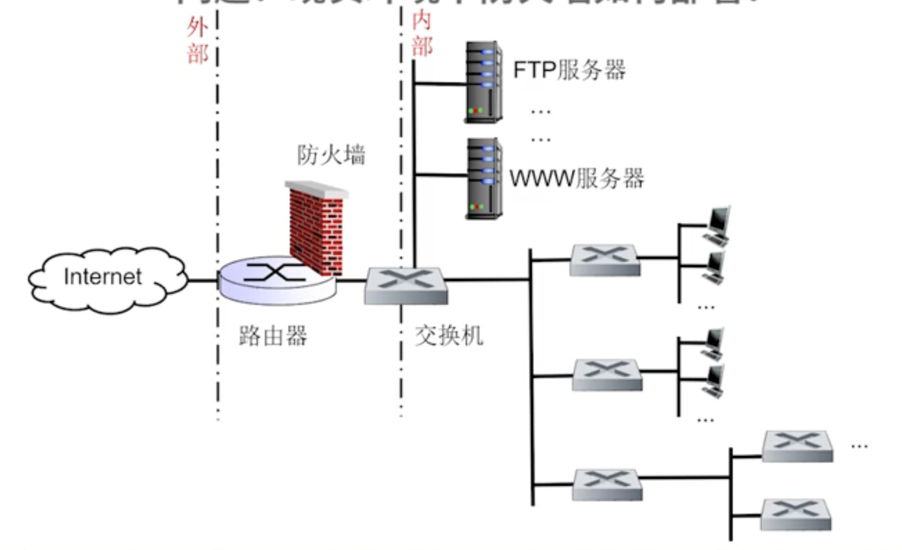
包过滤防火墙

Slide 34
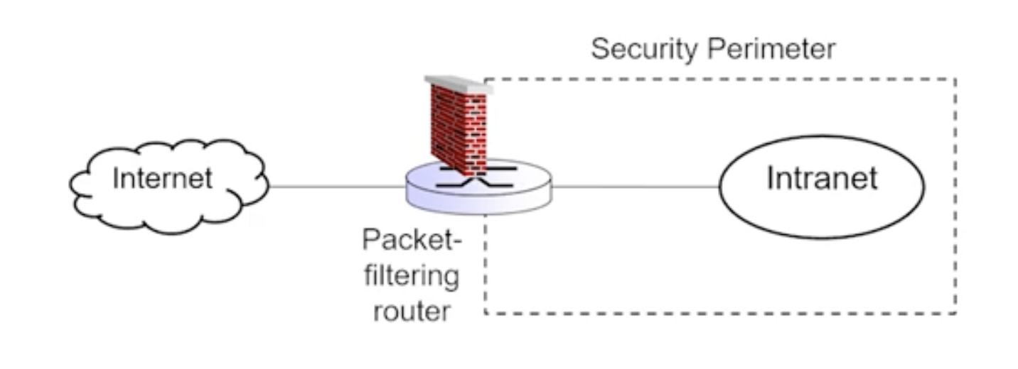
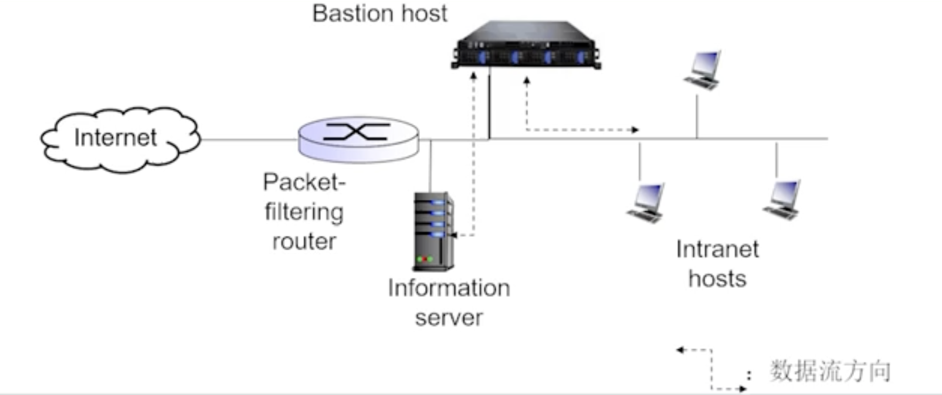
单宿主堡垒主机
双宿主堡垒主机

Slide 35
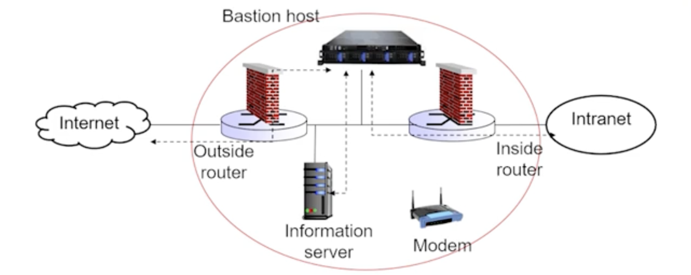
DMZ

